Slide 1
Livet
Livet opstår fra dødt materiale
Livet skabes af Gud
Livet kommer til Jorden med en komet
Livet har altid været her

Slide 2
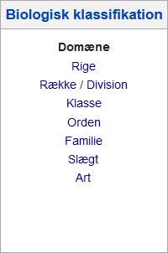
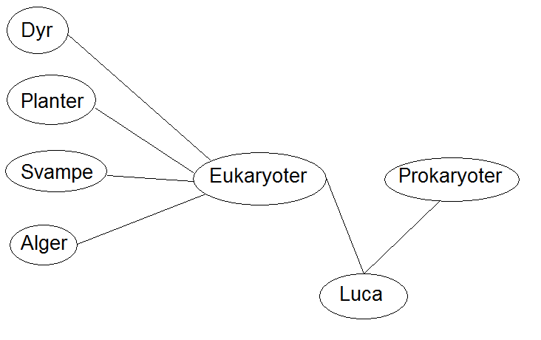

Slide 3
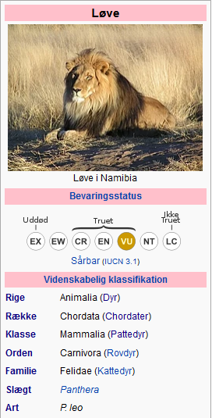

Slide 4
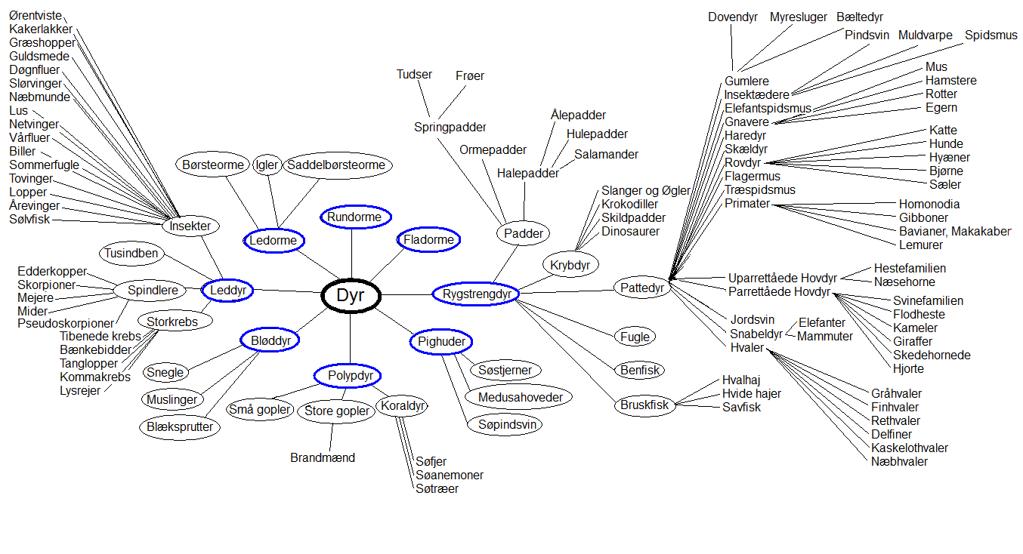

Slide 5
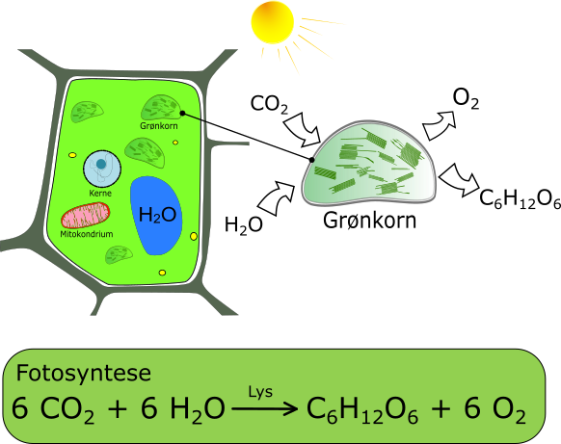
Fotosyntese

Slide 6
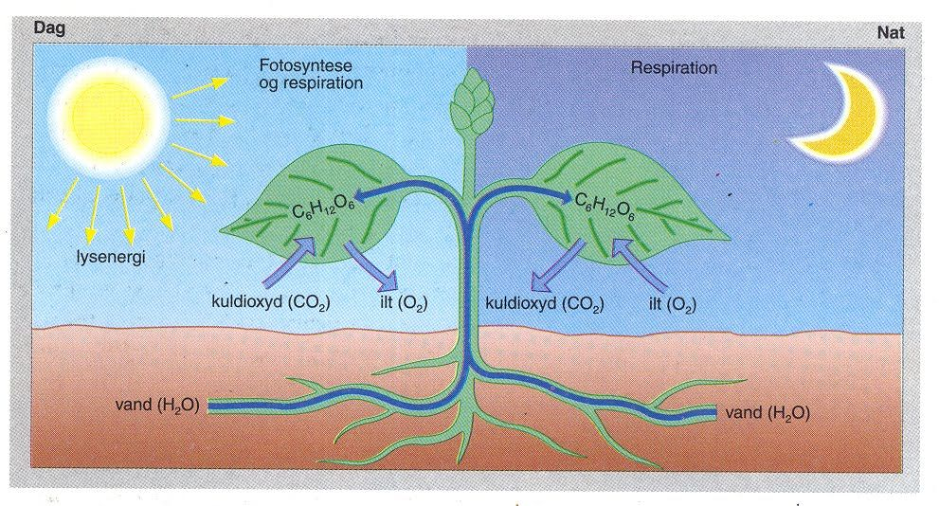

Slide 7

BPP = NPP + R

Slide 8
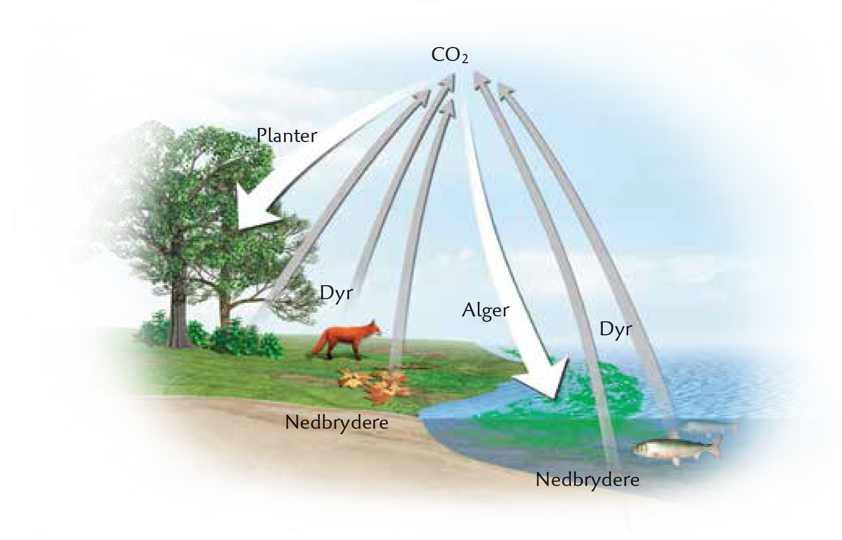

Slide 9
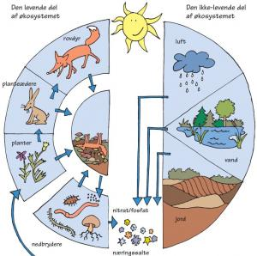
Økosystem

Slide 10
Abiotiske og biotiske faktorer

Slide 11
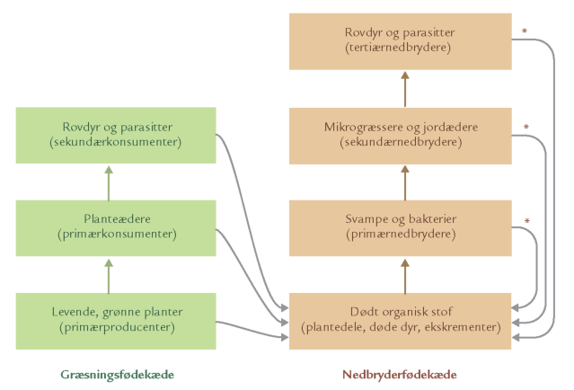

Slide 12
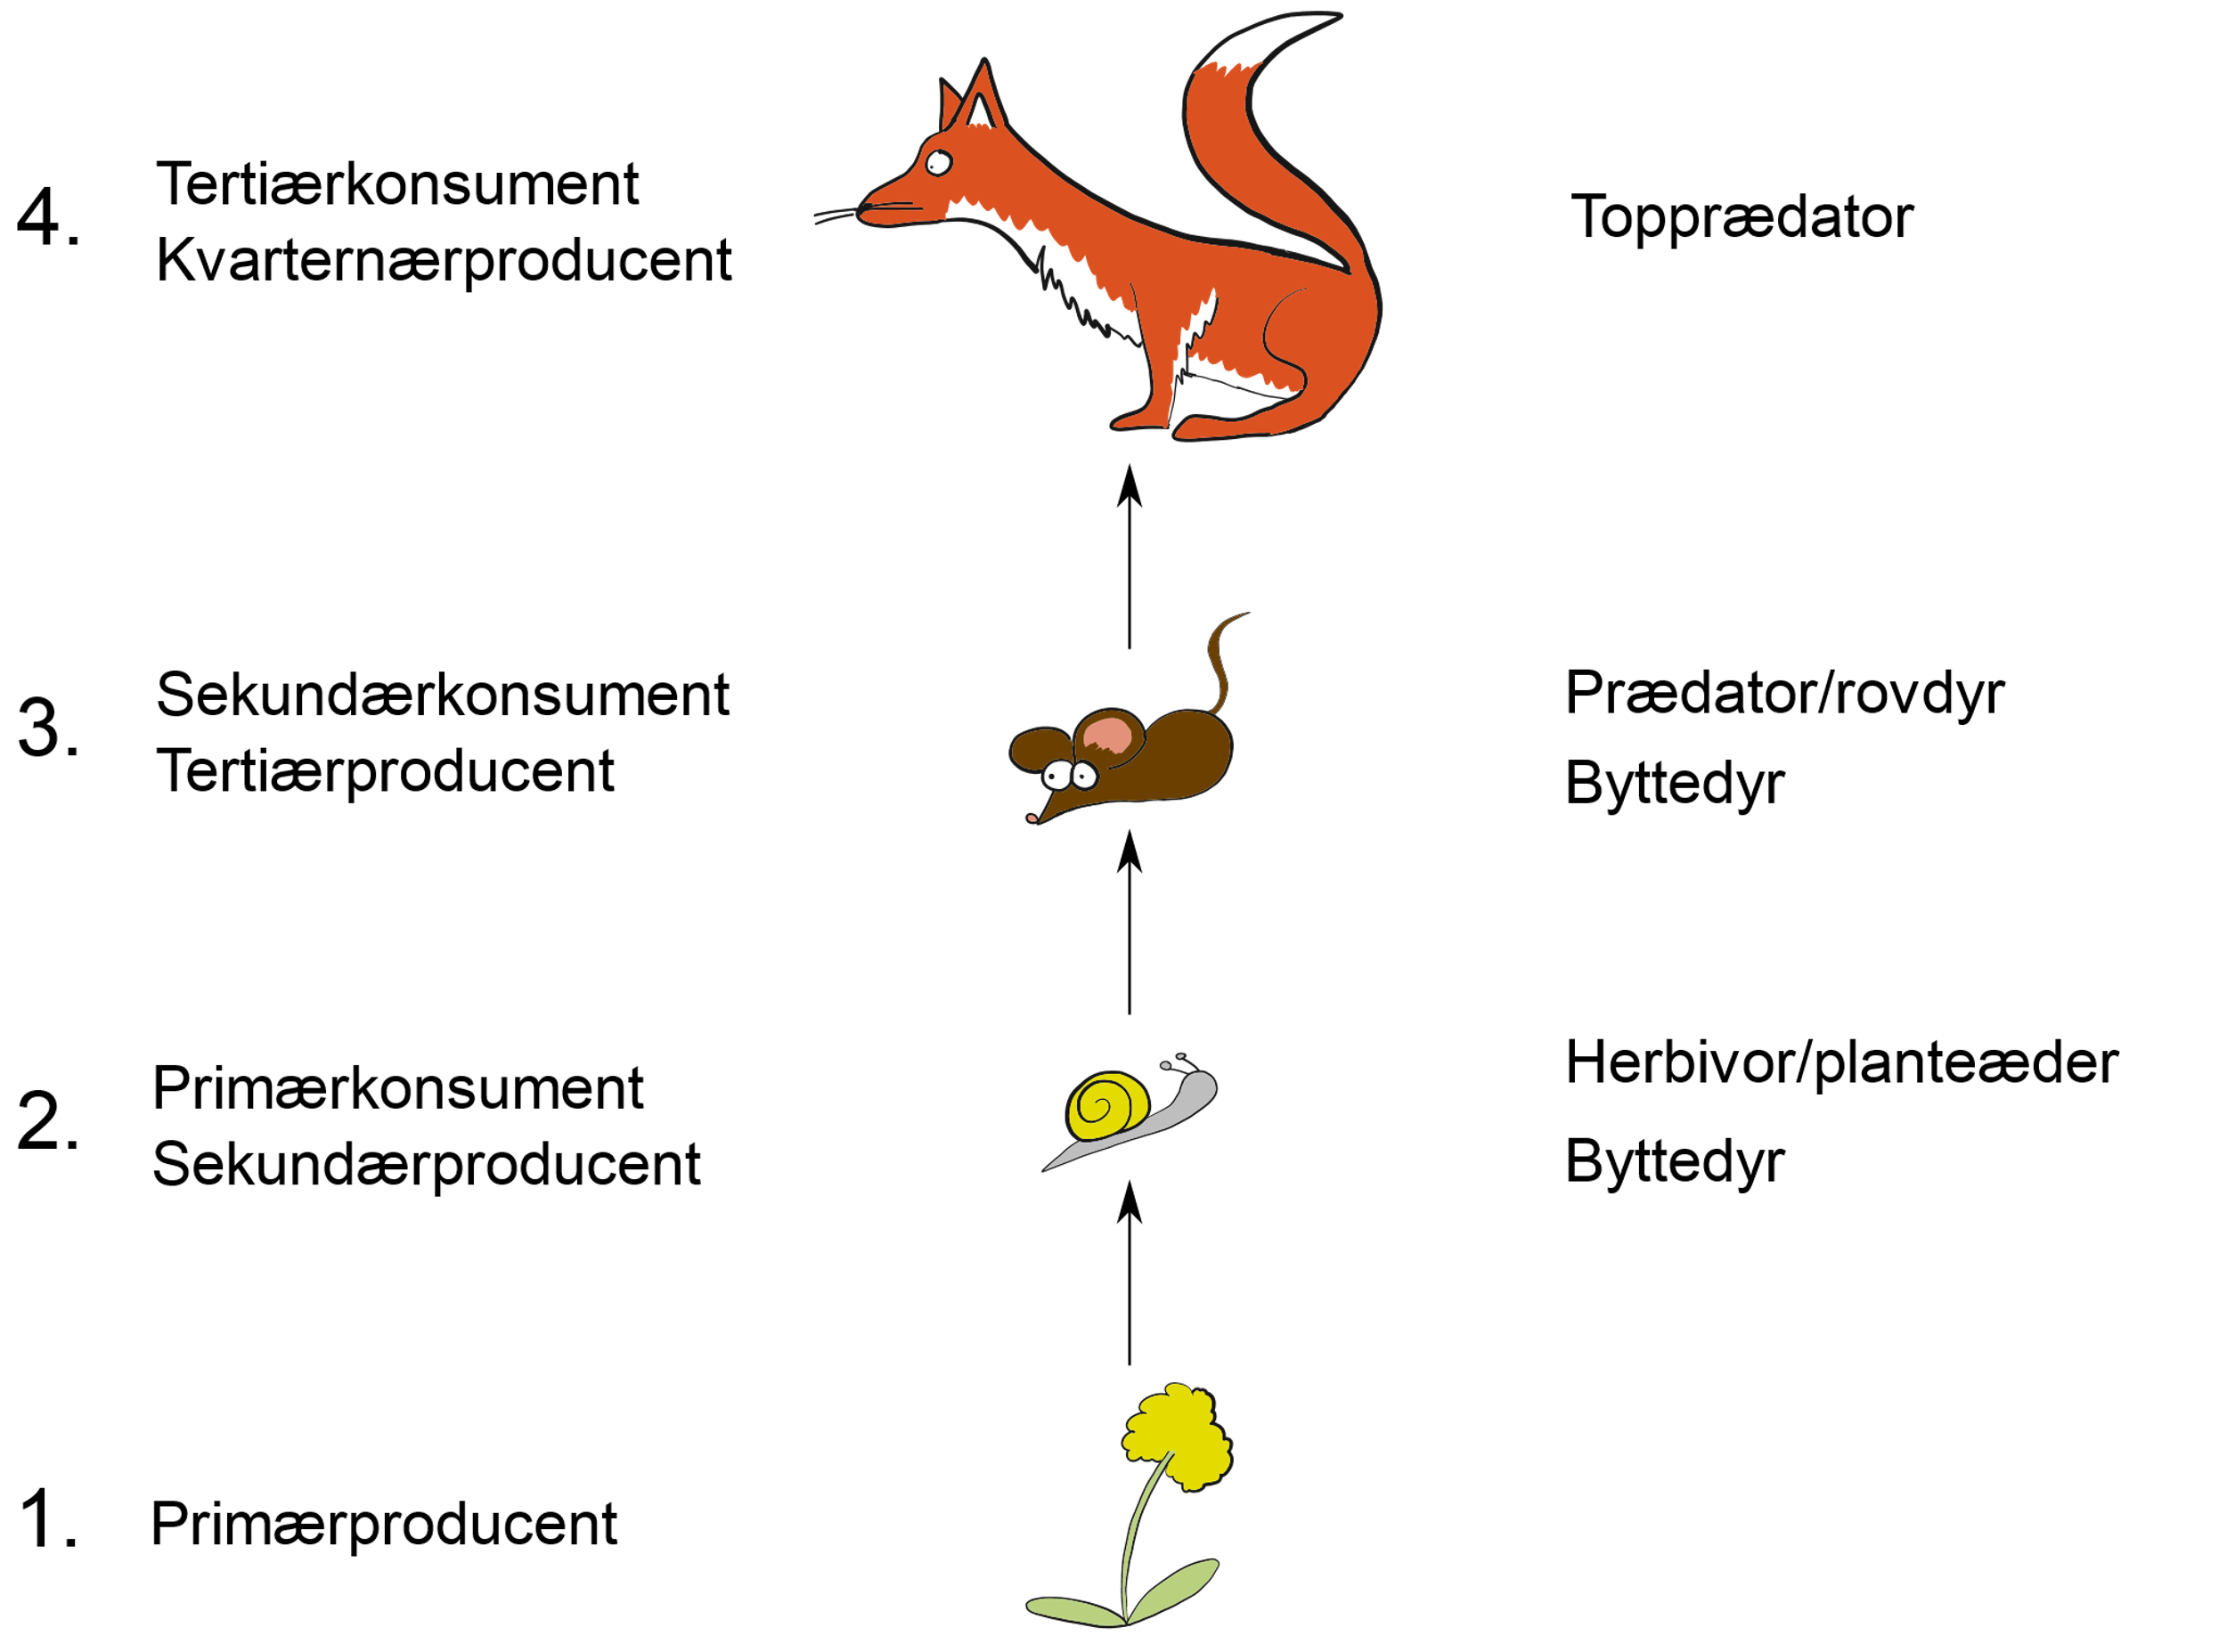
Græsningsfødekæde eksempel

Slide 13
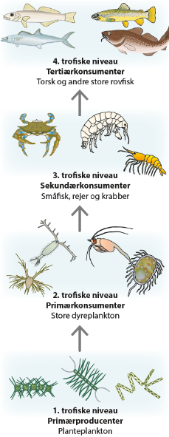
Græsningsfødekæde eksempel

Slide 14
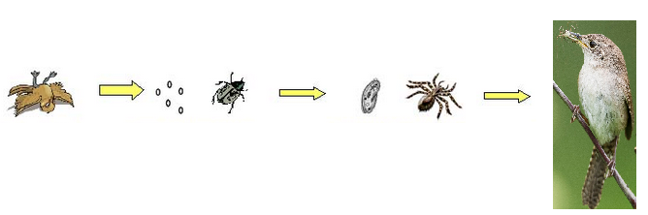
Nedbryderfødekæde eksempel

